Slide 1
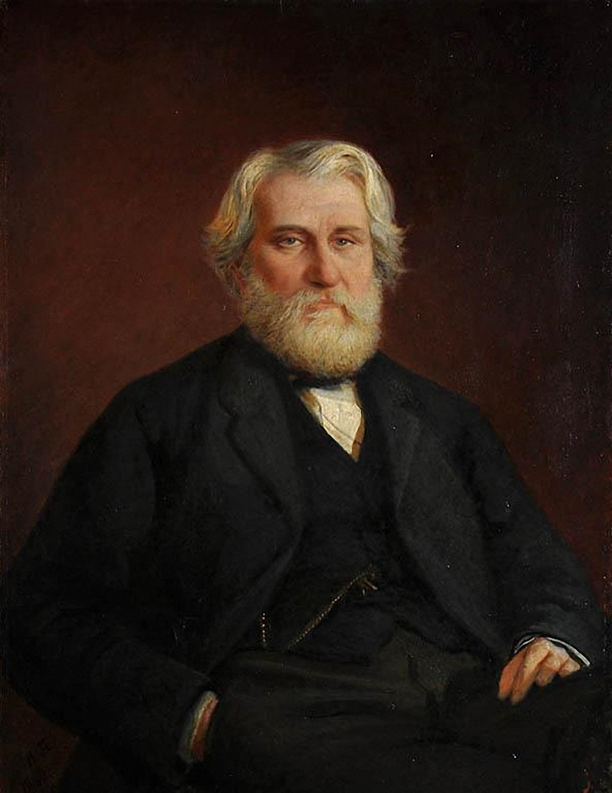
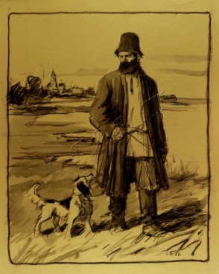
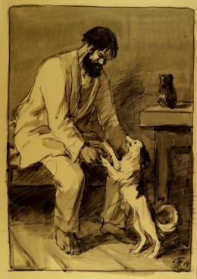
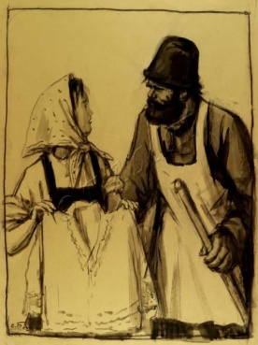
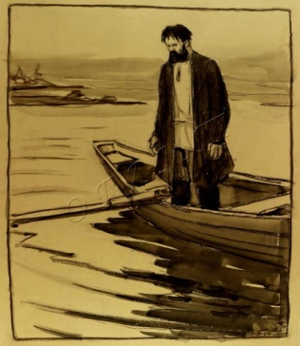
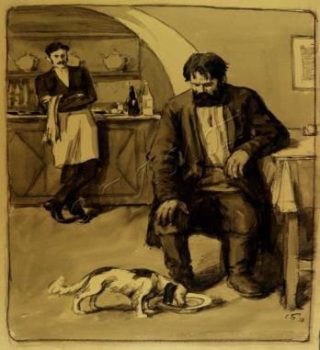
«Муму́» — рассказ русского писателя Ивана Сергеевича Тургенева (1818-1883), написанный в 1852 году. По данным исследователей, в основе произведения лежат реальные события, происходившие в московском доме матери писателя Варвары Петровны Тургеневой.

